Slide 1

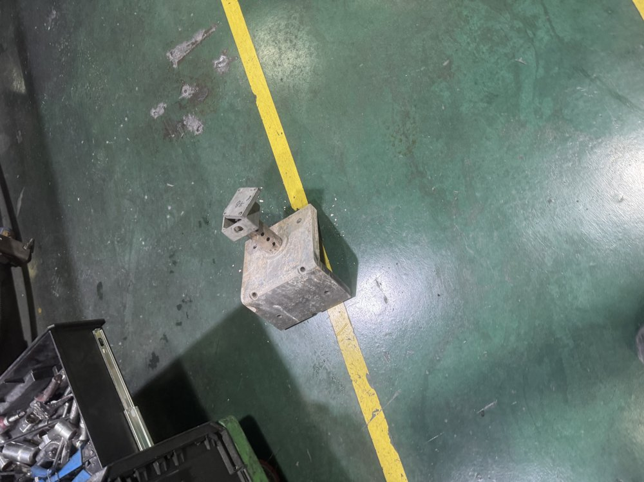
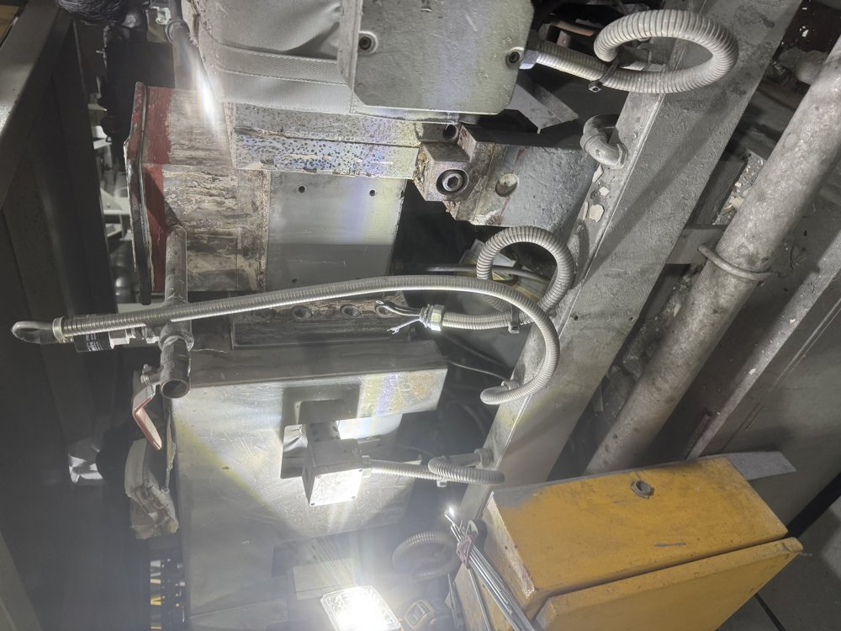
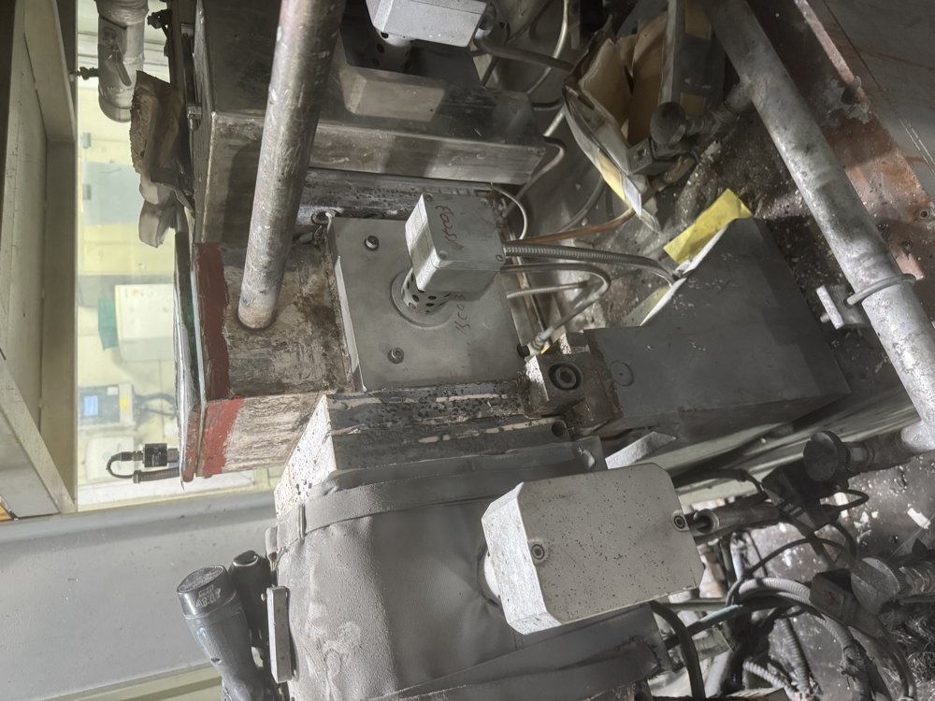
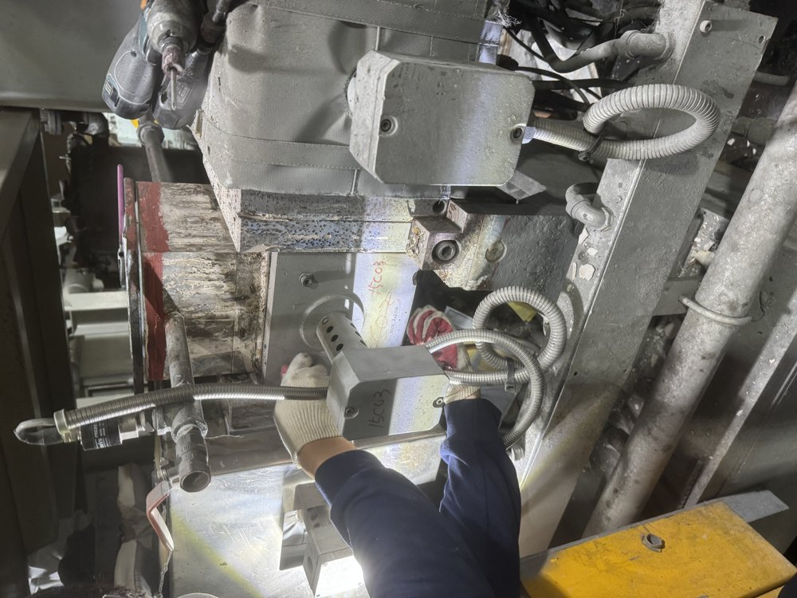
[ 보전_전기_15호기 BARREL HEATER(AL주물히터) 구매의 건_보고일 : 6월 11일 ]
번호 | 내용 | 세부내용 | 최종금액 | 비 고
1 | AL 주물 HEATER (199+147)*210*25T / 380V·3.5KW (아산전열) | ■ 개요 - 품목 : AL 주물 HEATER ((199+147)*210*25T, 380V/3.5KW) - 용도 : 15호기 압출기 BARREL HEATER(15C03) 교체 후 SPARE 구매 - 구매수량 : 2EA - 공급업체 : 아산전열 (TEL 02-2634-0605) ■ 제작(구매) 사유 - 15호기 BARREL HEATER(15C03) 단선/소손 불량 발생 → 교체 후 동일규격 SPARE 구매 ■ 첨부1. 구매내역(아산전열) 첨부2. 현장사진(불량 BARREL HEATER 및 교체작업) | 860,000원 | (VAT 별도)
■ 첨부1. 구매(제작) 내역
■ 첨부2. 현장사진 (15호기 BARREL HEATER 불량부위 및 교체작업)
■ 결론
- 주물히터 장기사용으로 인한 내부 코일(열선) 단락 및 분진등으로 인한 화재 위험이 있으므로 재고 확보 후 문제 발생 시 즉각 교체 필요함.
- 신규 제작 구매품 입고 시 불량검수 방법 검토

